Slide 1
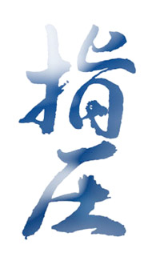
Shiatsu

Slide 2
Ošetření jednotlivý meridiánů
Yinové dráha
Obecně je ošetřujeme zespodu nahoru, ale na horních končetinách od ramene k prstům (školy shiatsu se v tomto liší)
Yinové orgány jsou tzv. „plné“, tedy plíce, srdce, játra, ledviny, slezina a slinivka břišní, osrdečník a patří sem „přední střední dráha“
Zjednodušeně yinové orgány bývají ošetřovány při chronických potížích, neboť TČM považuje vleklé potíže za yinové, „hlouběji vstupující“
Yangové dráhy
Obecně je ošetřujeme shora dolů, ale na horních končetinách od prstů k ramenům
Yangové orgány jsou „prázdné“ (obvykle vyúsťují ven), tedy žaludek, žlučník, tenké střevo, tlusté střevo, močový měchýř, trojitý ohřívač a patří sem „zadní střední dráha“
Yangové orgány bývají ošetřovány častěji při akutních potížích.

Slide 3
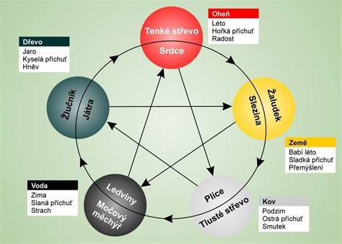
Symbolika „pěti proměn energie“ nebo také „pět elementů“
V TČM jsou yinové a yangové orgány vzájemně spárované a propojené s ročními obdobími, chutěmi, pachy, ale i emocemi. TČM pracuje s člověkem holisticky a psychosomatika je tu vnímána z trochu jiné perspektivy.
Tabulku pěti proměn energie lze výborně použít v diagnostice obtíží s pohybovým aparátem zapříčiněných vnitřními orgány.

Slide 4
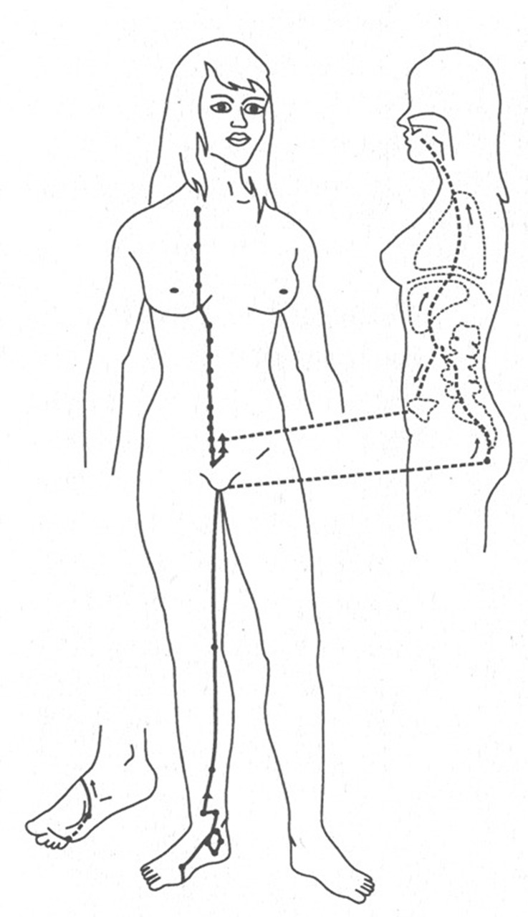
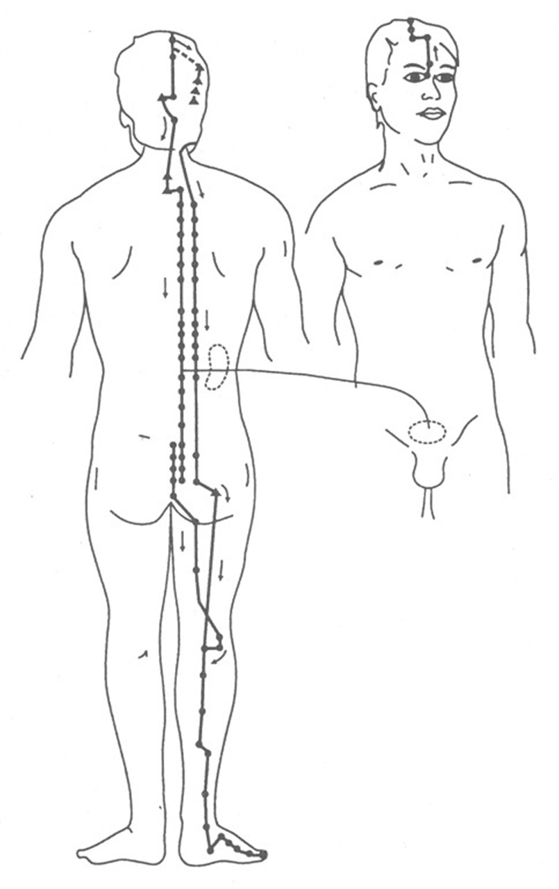
Voda (zima)- yin dráha ledvin- yang dráha močového měchýře

Slide 5
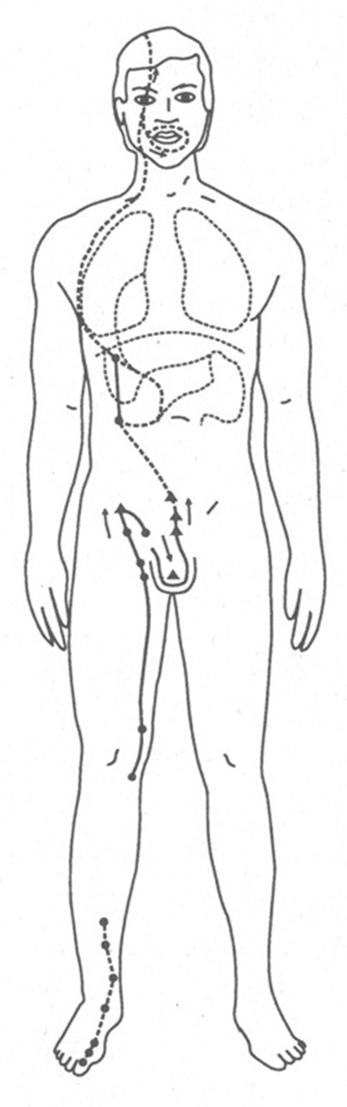
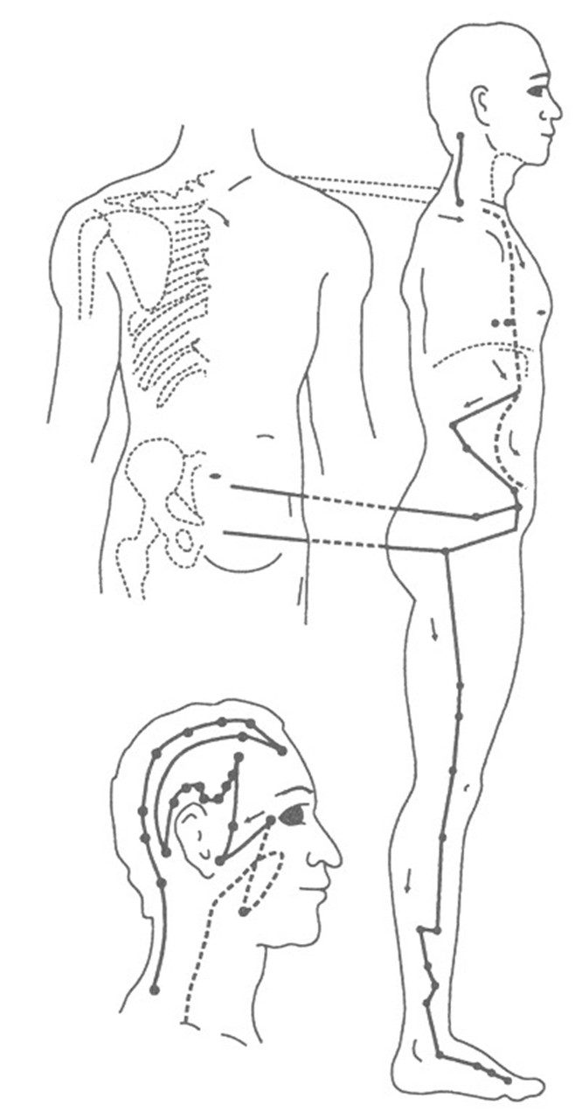
Dřevo- yin dráha jater- yang dráha žlučníku

Slide 6
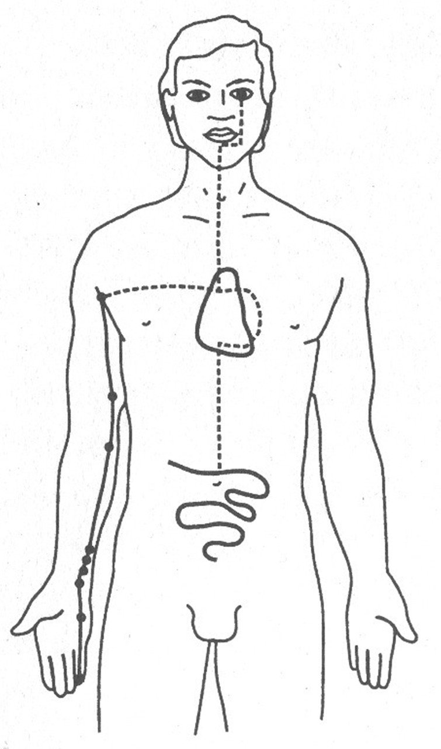
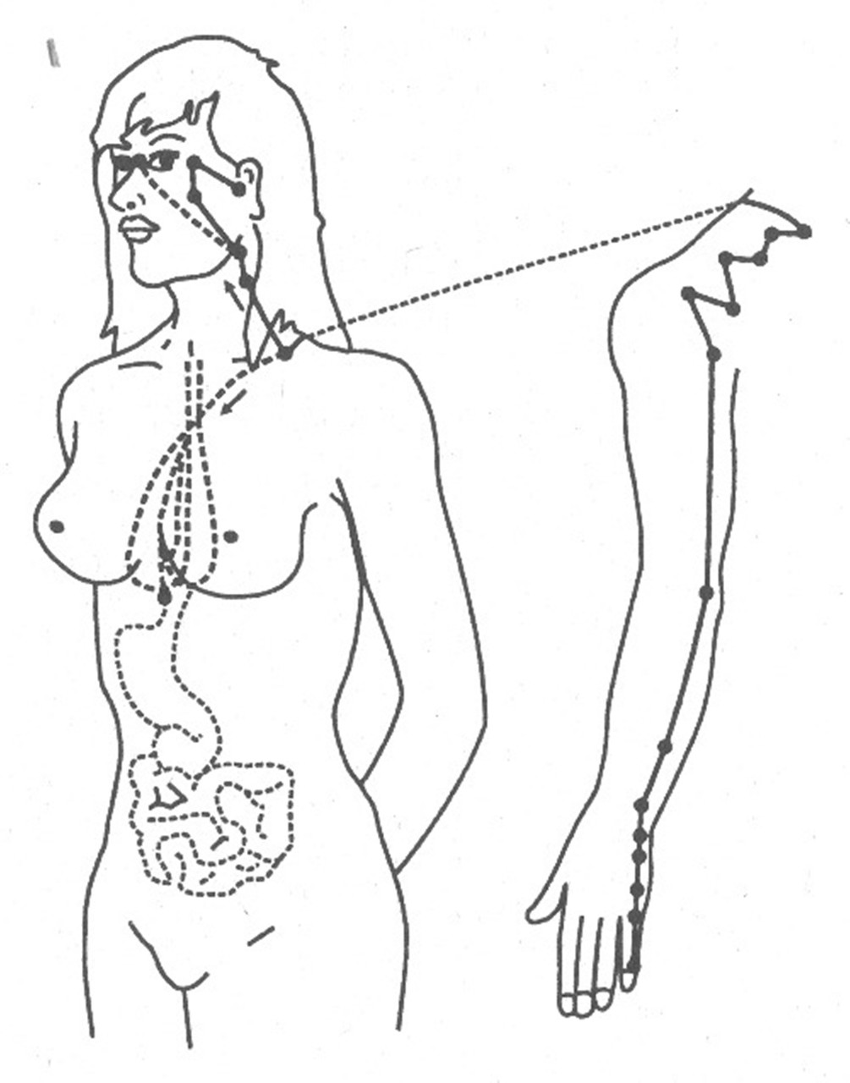
Oheň (počátek léta)- yin dráha srdce- yang dráha tenkého střeva

Slide 7
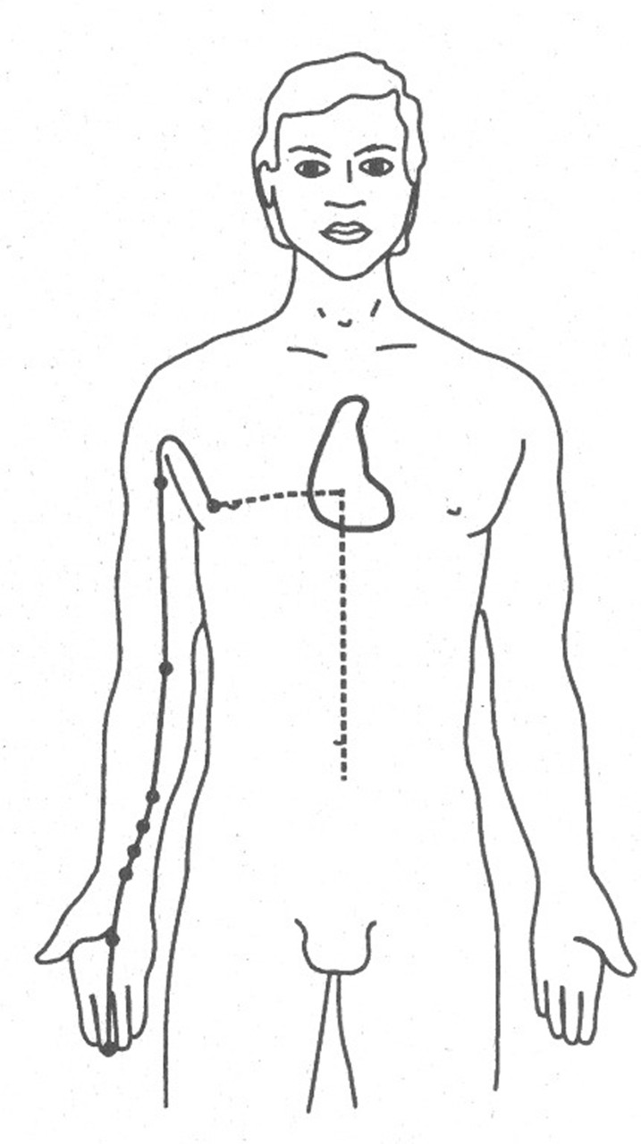
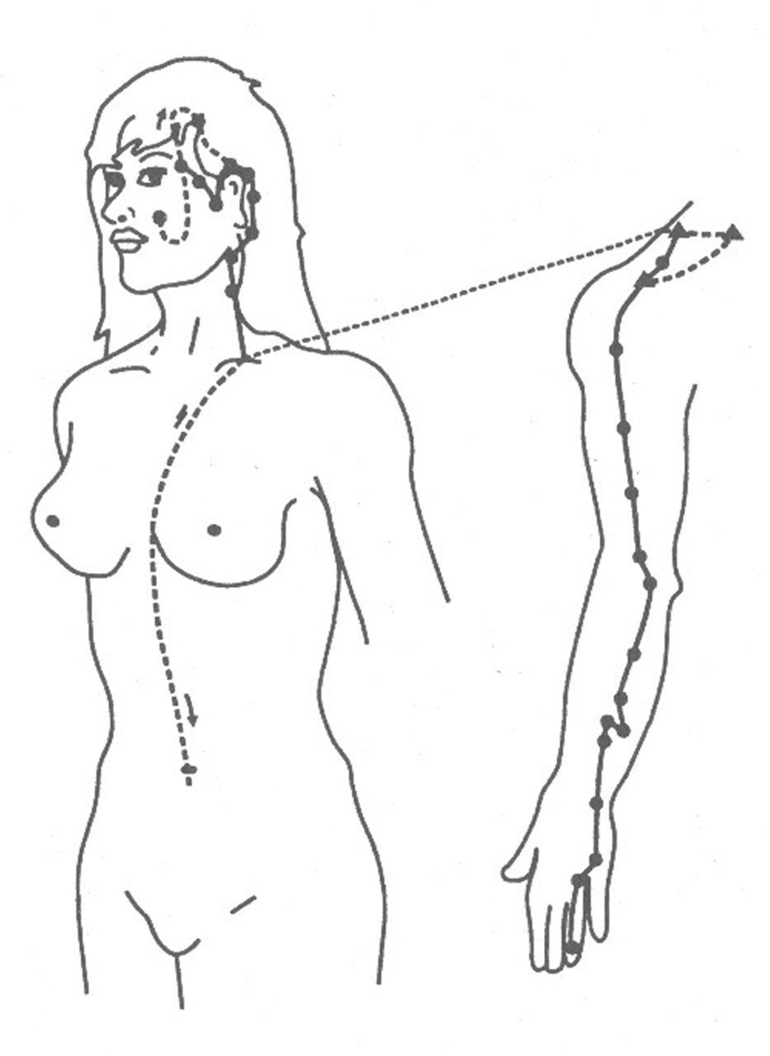
Oheň (vrchol léta)- yin osrdečník- yang trojitý ohřívač

Slide 8
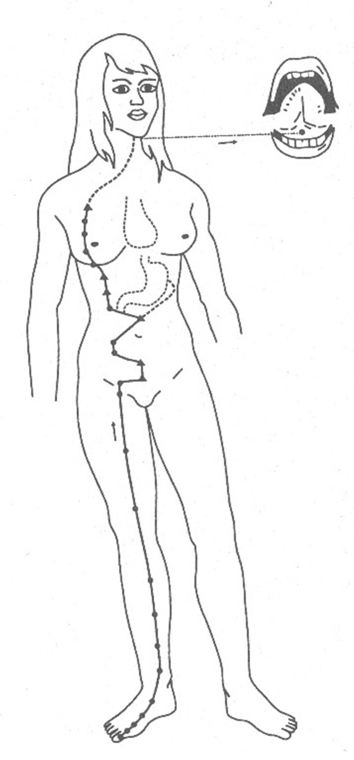
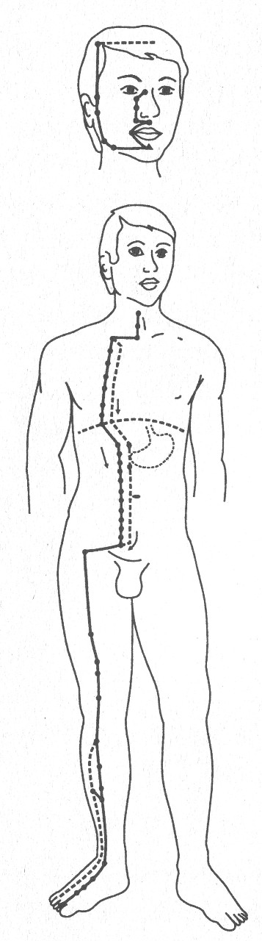
Země (babí léto)- yin dráha sleziny- yang dráha žaludku

Slide 9
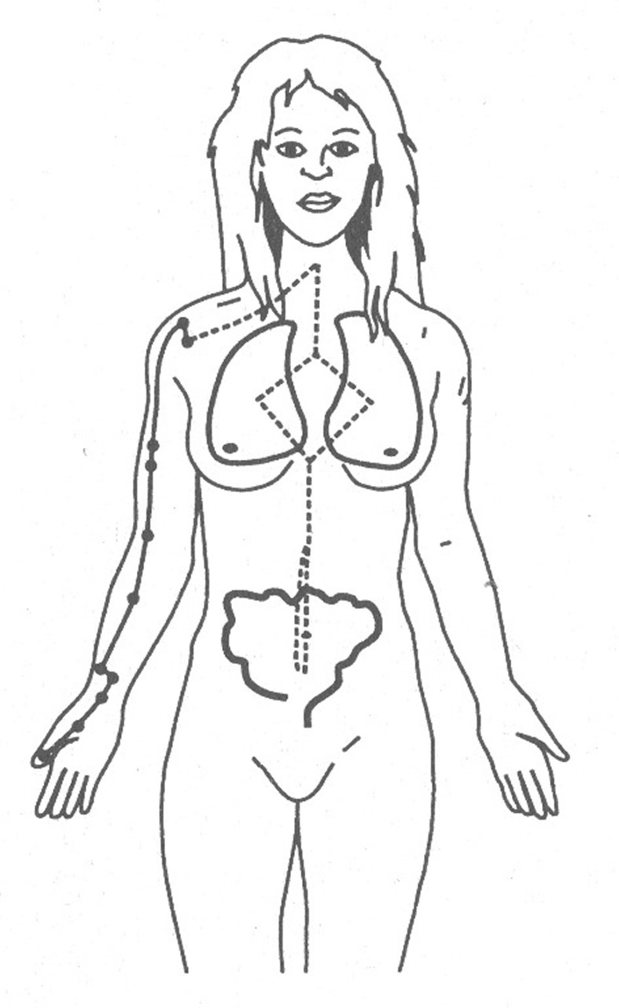
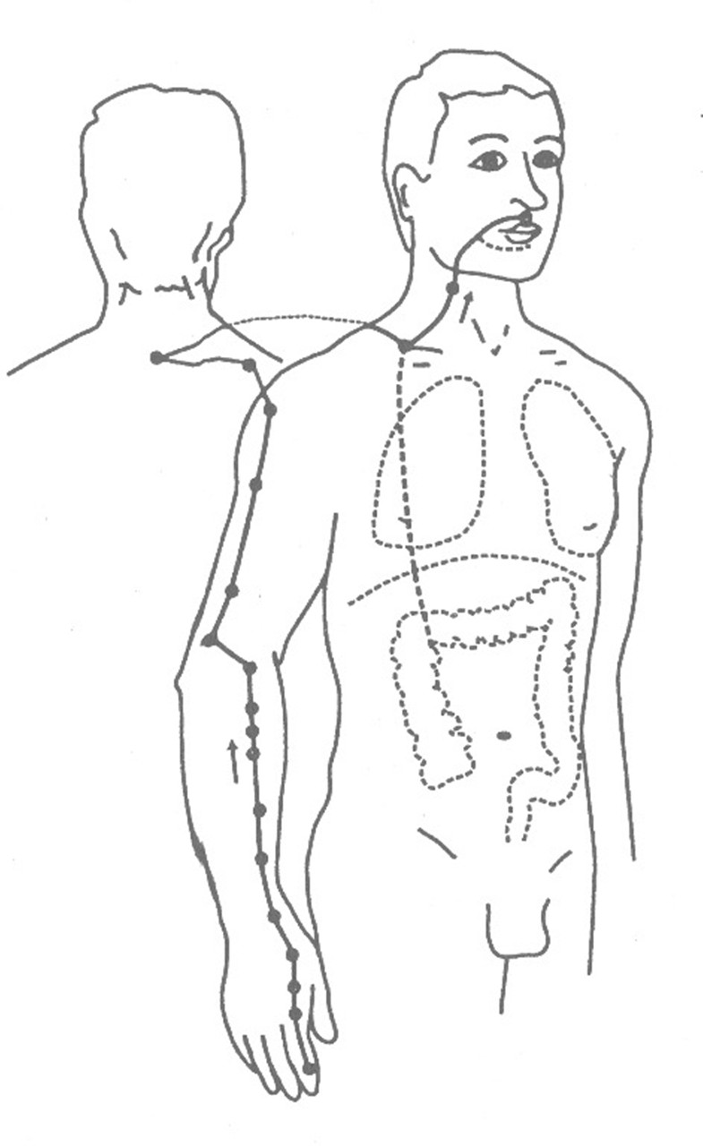
Kov (podzim)- yin dráha plic- yang dráha tlustého střeva

Slide 10
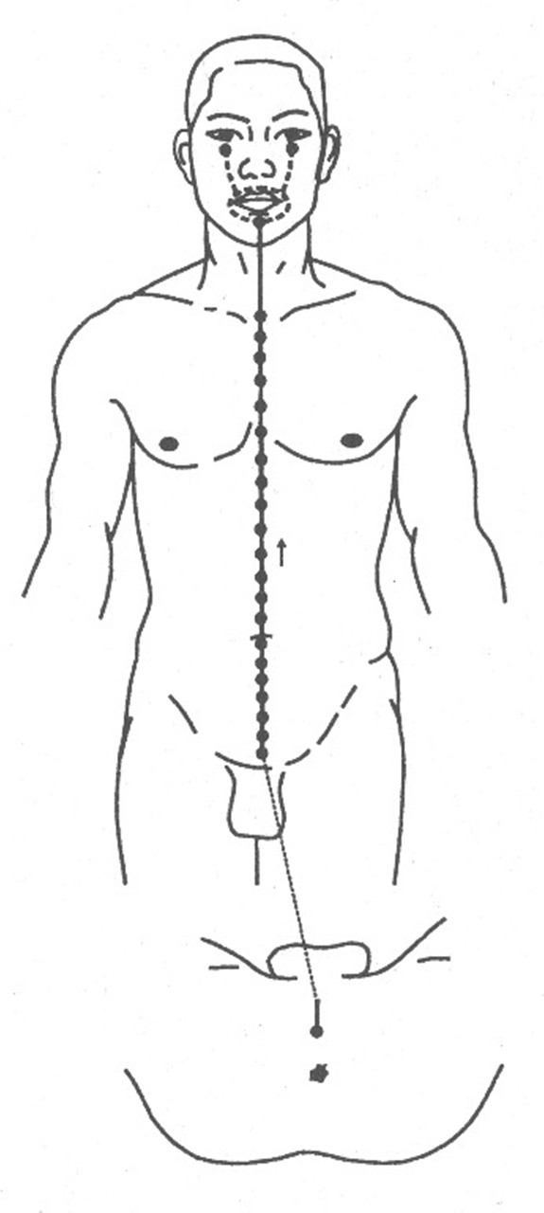
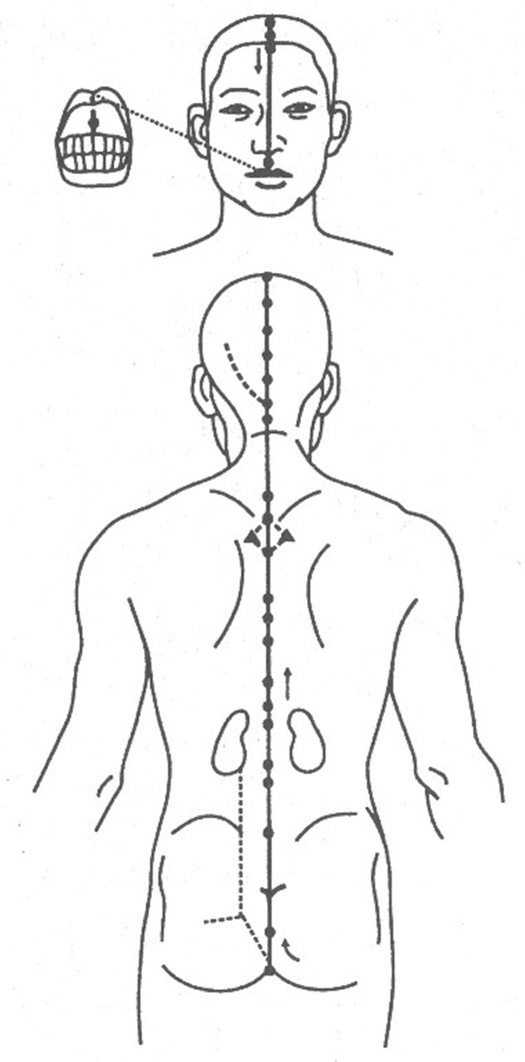
Yin přední střední dráha- yang střední zadní dráha

